Slide 1
Организация самостоятельной работы студентов

Slide 2
Как показывает проведенный нами анализ учебных планов, даже для дневной формы обучения на некоторых специальностях самостоятельная работа составляет практически половину учебного времени, и, таким образом, становится не менее важным видом нагрузки студента, чем аудиторная. Для заочной же формы обучения практически 4/5 общего учебного времени отведено на самостоятельную работу, а это означает, что большее количество учебного материала студенты должны изучать самостоятельно.

Slide 3
Самостоятельная работа – это не работа студента вне аудитории, а его учебно-познавательная деятельность, тщательно разработанная и спланированная преподавателем, которую студент выполняет самостоятельно. Не имеет значения, где эту работу студент выполняет: на лекции, практическом или семинарском занятии, во время сдачи какой-либо формы контроля, или вне аудитории. Главное, что он выполняет деятельность, направленную на получение конечного результата, а не просто запоминает какую-то совокупность фактов. Не имеет значения где, а имеет значение, что делает студент, выполняя самостоятельную работу.

Slide 4
Организация самостоятельной работы нуждается в определенных действиях преподавателя:
  планирования самостоятельной работы студента в рамках каждого зачетного модуля;
  разработки индивидуальных задач профессиональной направленности для организации самостоятельной деятельности студента с использованием всей суммы знаний зачетного модуля;
  методического обеспечения самостоятельной работы, т.е. разработки конспектов лекций, методических указаний к выполнению индивидуальных задач, или других видов самостоятельной работы;
  информирования студента в начале каждого модуля о том, какие виды самостоятельной работы ему придется выполнить в рамках этого модуля, в которой форме, как эта работа будет оцениваться, какими методическими разработками или литературой она обеспечена;
  организации консультирования студентов по вопросам выполнения самостоятельной работы.

Slide 5
Выделим условия, которые обеспечивают успешное выполнение самостоятельной работы.
1. Мотивированность учебного задания.
2. Четкая постановка познавательных задач.
3. Алгоритм, метод выполнения работы, знание студентом способов ее выполнения.
4. Четкое определение преподавателем форм отчетности, объема работы, сроков ее представления.
5. Определение видов консультационной помощи (консультации – установочные, тематические, проблемные).
6. Критерии оценки, отчетности и др.
7. Виды и формы контроля (практикум, контрольные работы, тесты, семинар и др.).

Slide 6
Самостоятельная работа включает воспроизводящие и творческие процессы в деятельности студента. В зависимости от этого различают три уровня самостоятельной деятельности студентов:
1) репродуктивный (тренировочный) уровень;
2) реконструктивный уровень;
3) творческий, поисковый.

Slide 7
Тренировочные самостоятельные работы выполняются по образцу: решение задач, заполнение таблиц, схем и др. Познавательная деятельность студента проявляется в познавании, осмыслении, запоминании. Цель такого рода работ – освоение действий, усвоение знаний. Например, это могут быть системы тестовых задач, или задач, направленных на последовательное освоение действий. Большая часть существующих в нашей академии учебных и учебно-методических пособий дает возможность осуществления именного этого вида деятельности.

Slide 8
Реконструктивные самостоятельные работы – это работы, в ходе которых происходит перестройка решений, составление плана, тезисов, аннотирование. На этом уровне могут выполняться рефераты. Примером такого вида задач может быть составления конспекта из определенной темы, наполнение семантического конспекта, предоставленного студентам, примерами и др.
Семантический конспект – это способ дискретной подачи теоретических фактов.

Slide 9
Например, несколько первых формулировок семантического конспекта к теме «Алгебра матриц» выглядит следующим образом.
  СК. 1.23. Матриця, всі елементи якої дорівнюють нулю, називається нульовою матрицею.
  СК. 1.24.Нульова матриця зазвичай позначається літерою О.
В конспекте студента этому фрагменту будет соответствовать:
Нульова матриця
Означення – СК.1.23.
Символічний вид – СК.1.24.– .
Приклад –

Slide 10
Творческая самостоятельная работа требует анализа проблемной ситуации, получение новой информации. Студент должен самостоятельно сделать выбор средств и методов решения в ходе решения учебно-исследовательских задач, выполнения курсовых и дипломных проектов.
Объединить все эти виды деятельности студента, можно только с помощью электронных средств обучения, так как использование только бумажных средств не заинтересует даже хорошего студента.

Slide 11
Отдельного внимания заслуживает использование компьютерно ориентированных систем, среди которых «Автоматизированное рабочее место преподавателя математики во ВТУЗе», созданное в ДонНТУ. С помощью этой системы студент имеет возможность выполнять такие виды деятельности:
проектирование целей и содержания обучения;
проектирование технологии обучения;
проектирование учебной деятельности на аудиторных занятиях;
проектирование самостоятельной работы студентов;
проектирование контроля.

Slide 12

Рассмотрим более детальное использование системы.

Slide 13
Назначение программы состоит в предоставлении преподавателю математических дисциплин возможности осуществлять научно-обоснованное проектирование учебной деятельности по математике.
Цель компьютерно ориентированной системы состоит в проектировании разнообразных этапов деятельностного обучения высшей математике для каждого направления подготовки бакалавров высших технических закладов.

Slide 14
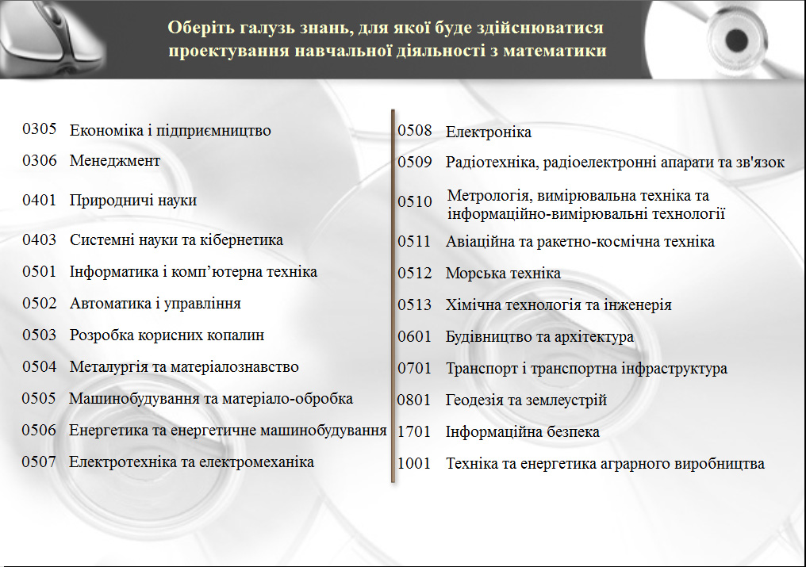
Остановимся на основных характеристиках данной программы.
В структуру программы входят:
    перечень областей знаний;

Slide 15
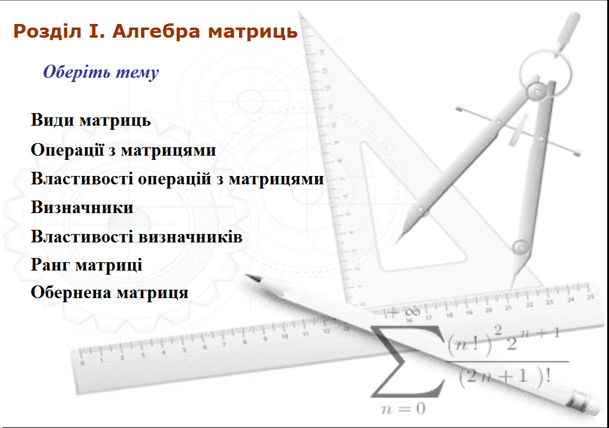
    разделы и темы курса высшей математики;

Slide 16
предметная модель студента, в основе которой лежит следующая схема
Предметная модель студента
Тематический компонент
Семантический
компонент
Процедурный
компонент
Операционный
компонент
Функциональный компонент

Slide 17
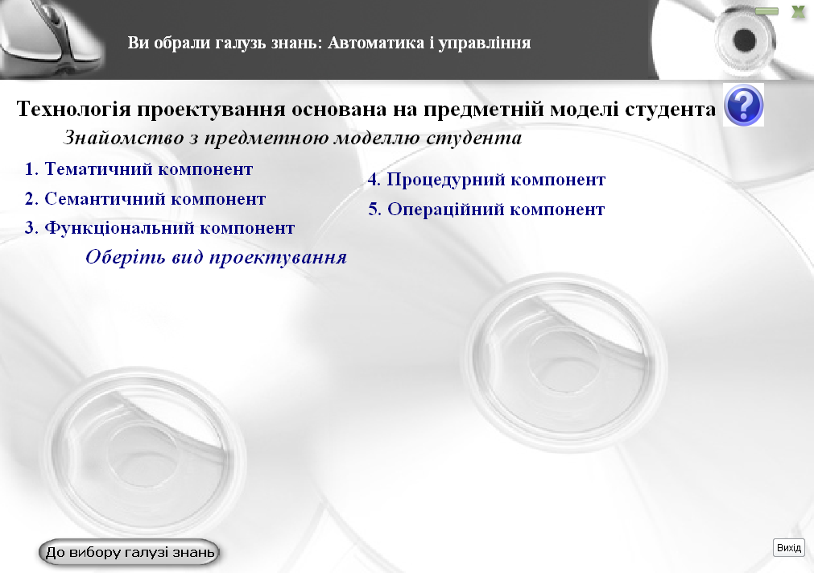
и которая сама является основой для проектирования деятельностно ориентированной технологии обучения;

Slide 18
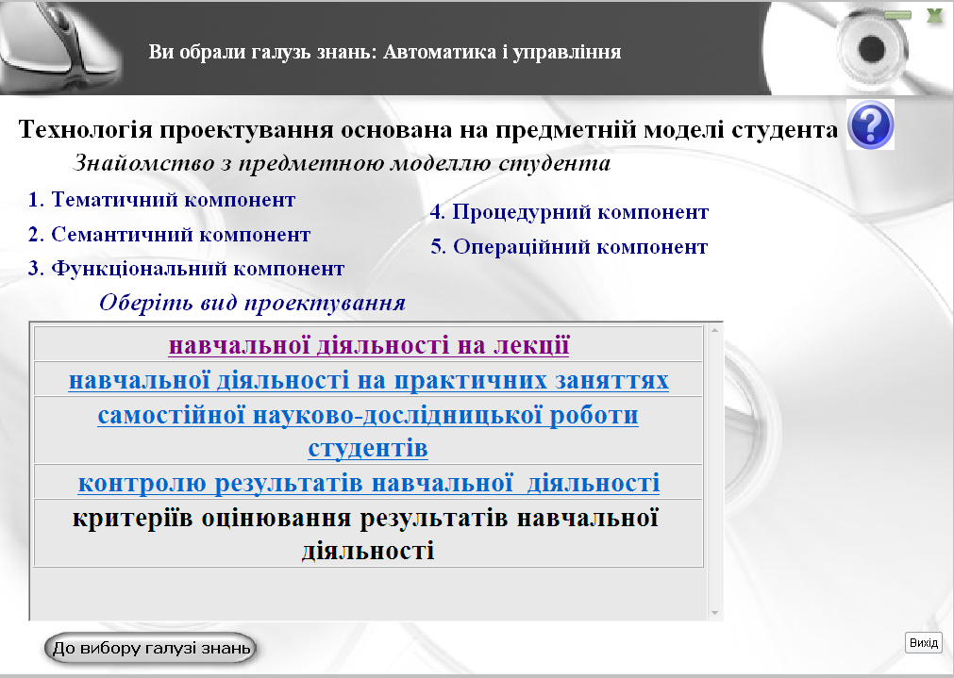
    виды учебной деятельности, которые возможно спроектировать для организации учебного процесса.

Slide 19
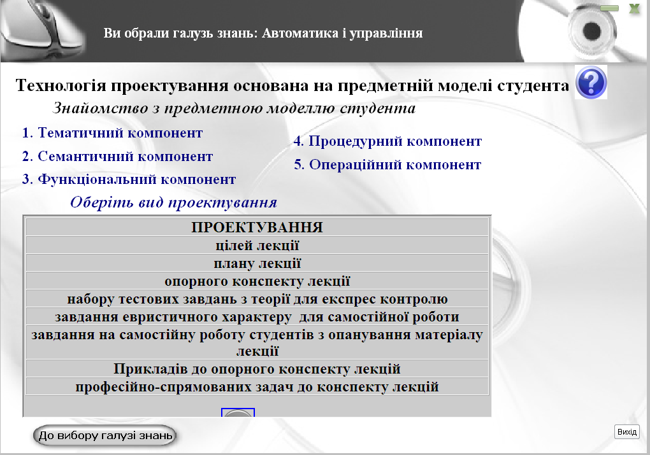
На примере темы «Алгебра матриц» опишем работу преподавателя с программой по проектированию учебной деятельности на лекции. Первое, что надо сделать преподавателю при работе с программой, это избрать область знаний, для которой будет проводиться проектирование обучения.

Slide 20
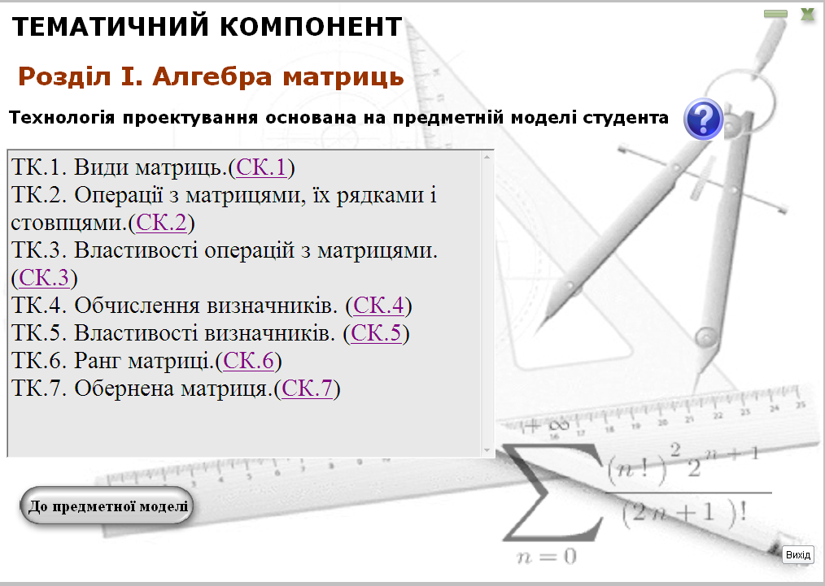
Избрав направление подготовки, необходимо определиться с разделом и темой курса высшая математика, для которых будет проводиться проектирование.

Slide 21
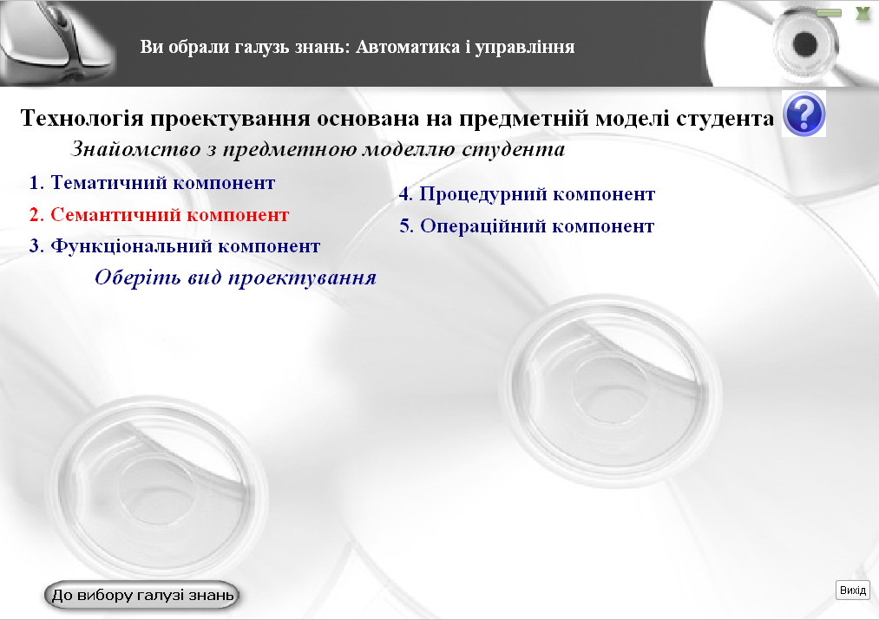
После того, как тема выбрана, необходимо определиться с видом проектирования. Для проектирования учебной деятельности на лекциях, необходимо избрать этот вид деятельности в меню

Slide 22
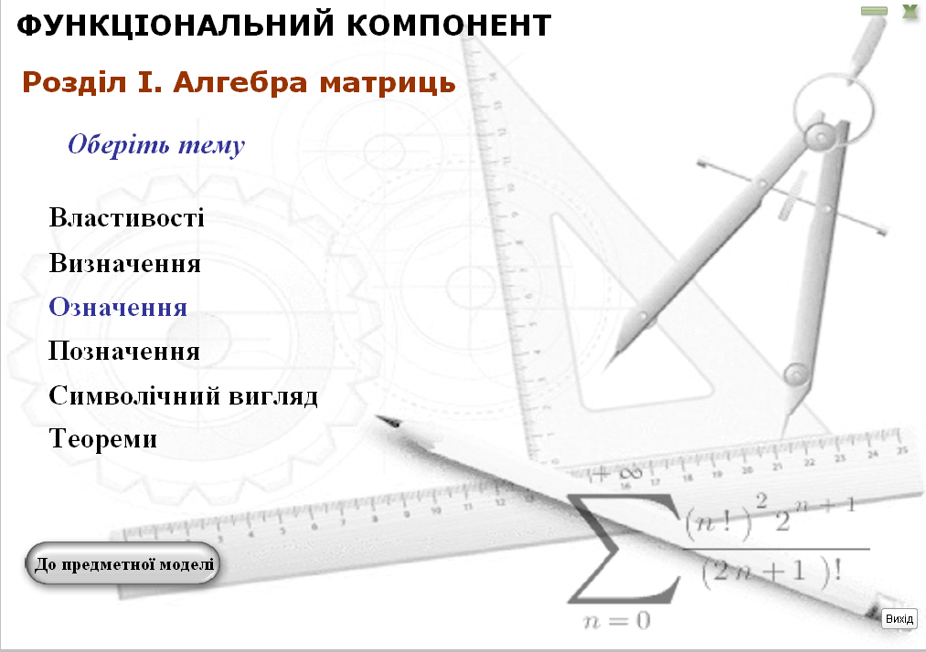
и продолжать работу с выбранным компонентом.

Slide 23
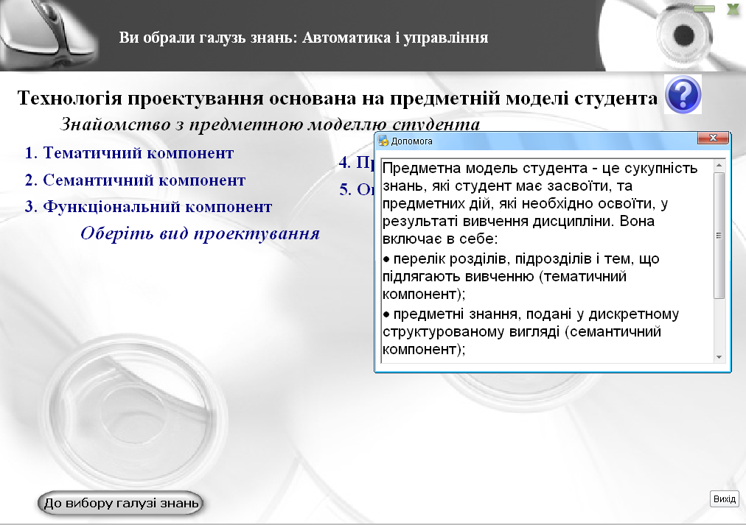
В любой момент работы с программой, нажав кнопку «Help», можно получить информацию о предметной модели студента, на которой базируется технология проектирования обучения.

Slide 24
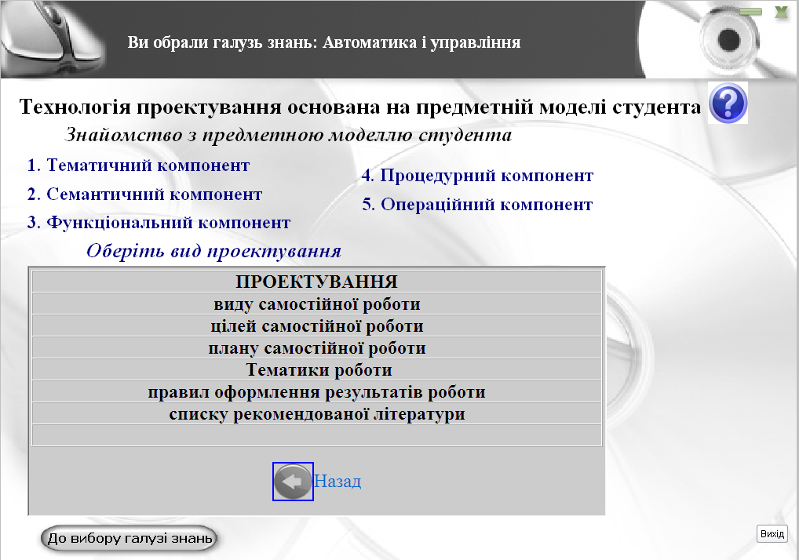
Также у преподавателя есть возможность запроектировать виды самостоятельной деятельности студента
При проектировании самостоятельной научно-исследовательской деятельности студентов преподаватель может избрать вид самостоятельной работы, ее цели, план, тематику, сформировать правила оформления результатов работы и список рекомендованной литературы.

Slide 25
Для практического занятия может быть запроектировано его цели, план, система задач для решения в аудитории, система задач для самостоятельного решения, набор тестовых задач практического характера, задания для экспресс-контроля, набор индивидуальных домашних задач.
Еще одним видом проектирования являются проектирование контроля результатов учебной деятельности. Оно предусматривает выбор вида и целей контроля, структуры билета, набора тестовых задач теоретических и практических.

Slide 26
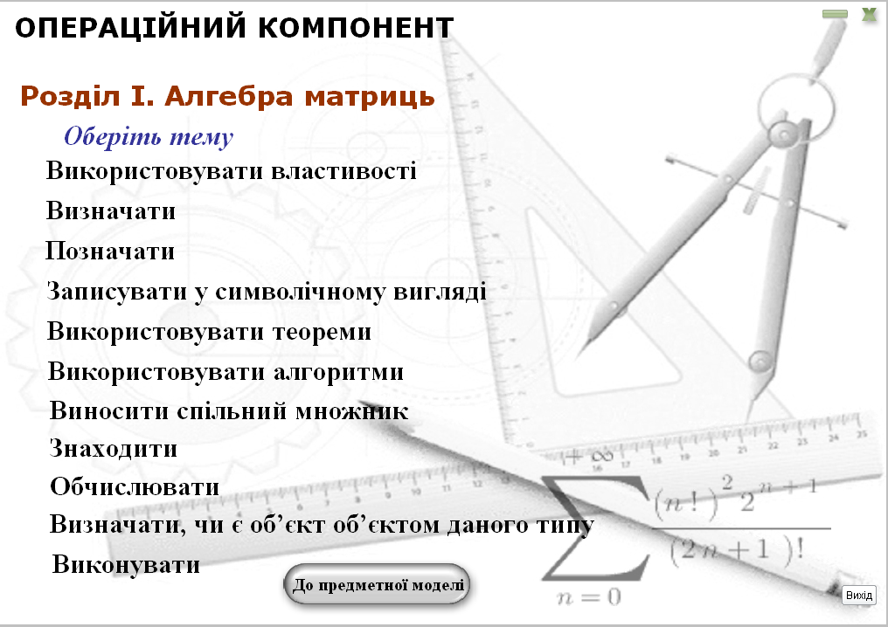
Проектирование многих видов деятельности происходит на основе компонентов предметной модели студента. Так, например, для проектирования целей лекции, или практического занятия используется операционный компонент предметной модели студента, который содержит описание математических предметных действий, которые должны быть освоены.

Slide 27
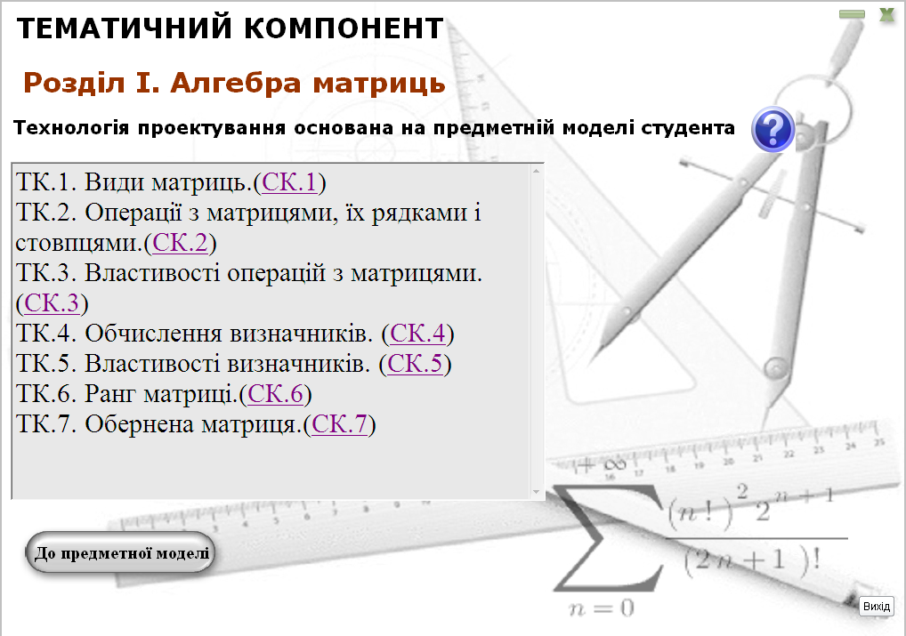
Для определения плана лекции или практического занятия может быть использован тематический компонент

Slide 28
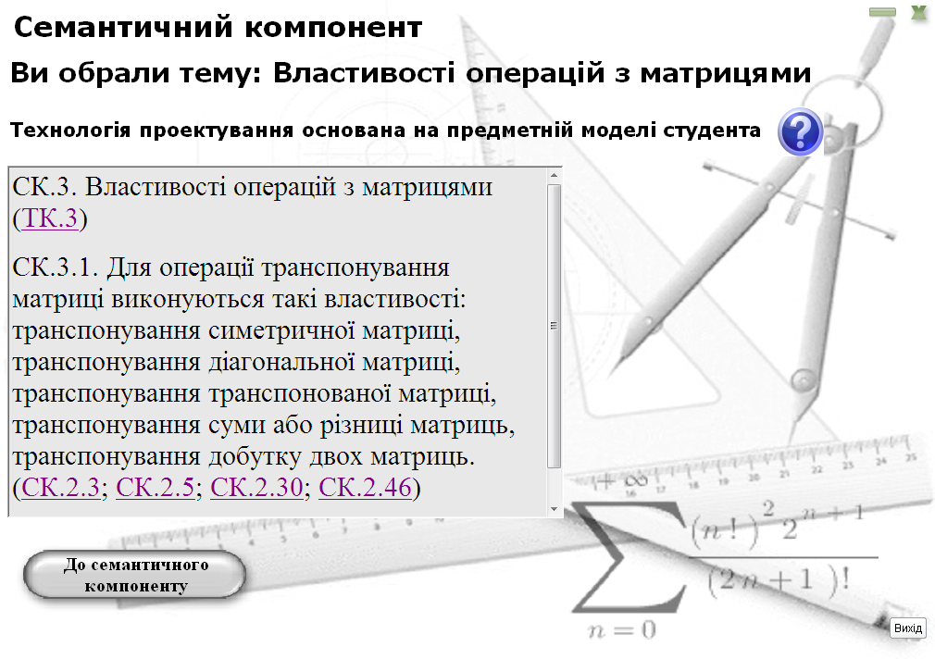
Опорный конспект лекции формируется с помощью семантического компонента

Slide 29
В программе содержится большая база задач теоретического и практического характера, которые позволяют сформировать разнообразные системы задач, как для аудиторной, так и для самостоятельной работы студентов. Все задачи, связанные с операционным компонентом предметной модели студента, помогают установить спектр действий в ходе решения задачи.

Slide 30
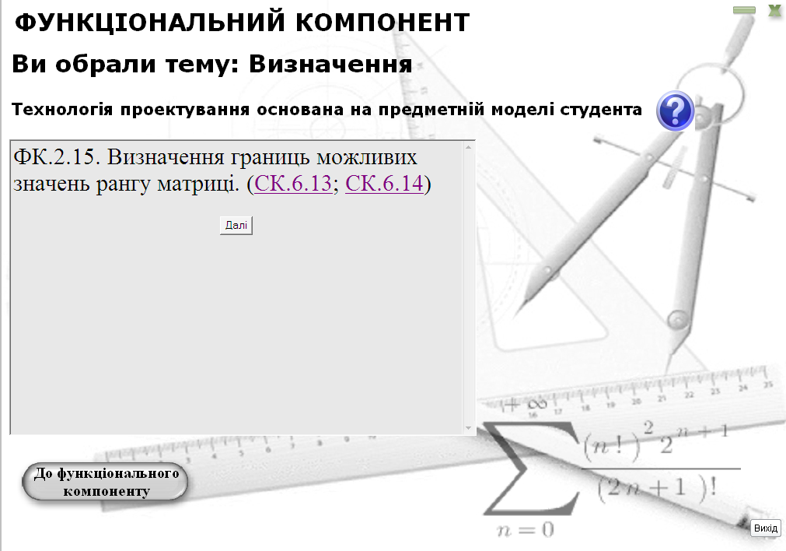
А поскольку каждое математическое предметное действие, которое описанное в операционном компоненте имеет связи с функциональным компонентом,

Slide 31
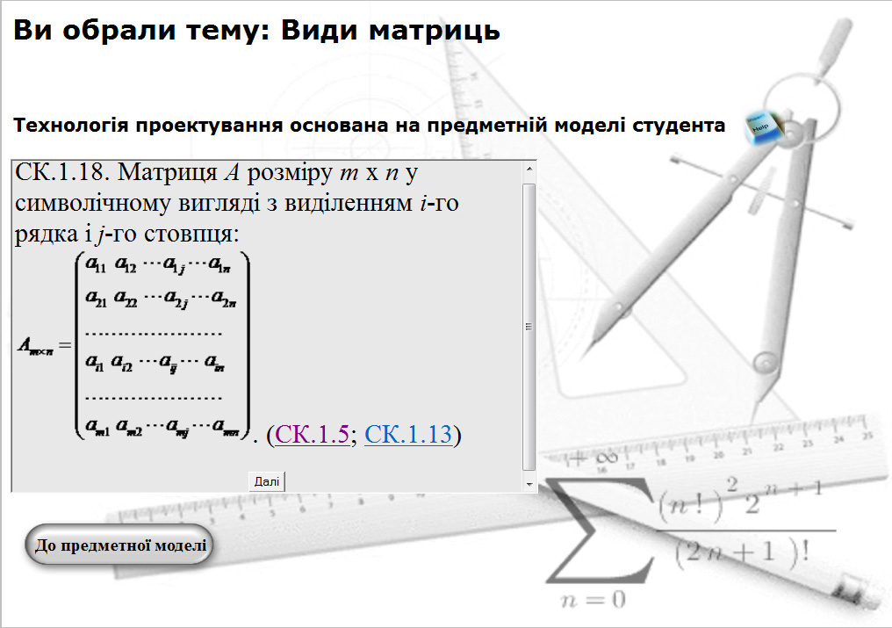
а через него с семантическим компонентом, то автоматически устанавливается и спектр знаний для решения задачи.

Slide 32
Результатом работы преподавателя с компьютерно ориентированной системой «Автоматизированное рабочее место преподавателя математики во ВТУЗе» может стать разработка комплекса учебно-методических материалов, необходимых для проведения лекционных или практических занятий, организации самостоятельной работы студентов, или проведения контрольных мероприятий.
Продолжим рассмотрение этапов построения некоторых элементов программы.

Slide 33
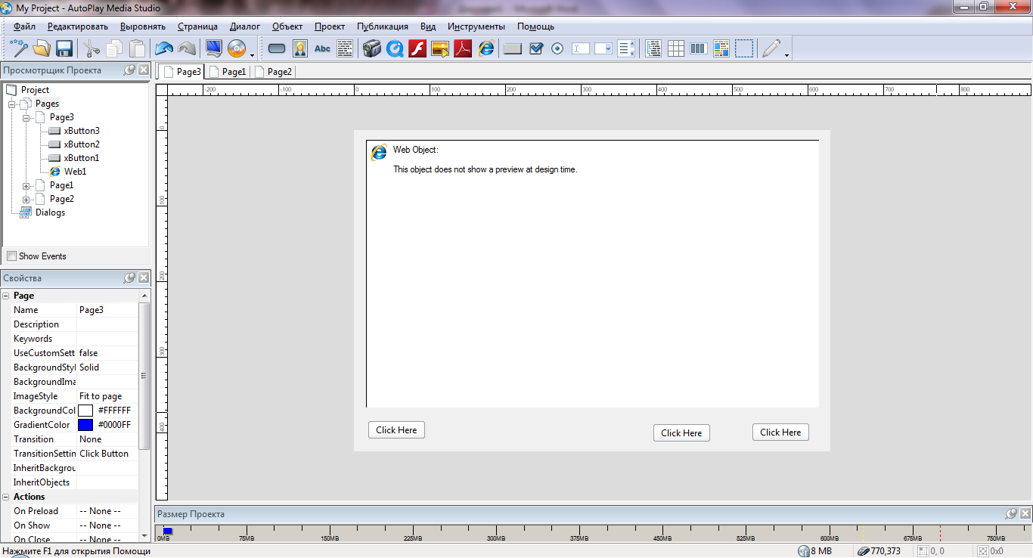
Рассмотрим, как на данной странице создать переход к дополнительным методическим рекомендациям. Это можно сделать при помощи появляющегося диалогового окна. Задействуем для его вызова одну из имеющихся на странице кнопок.

Slide 34
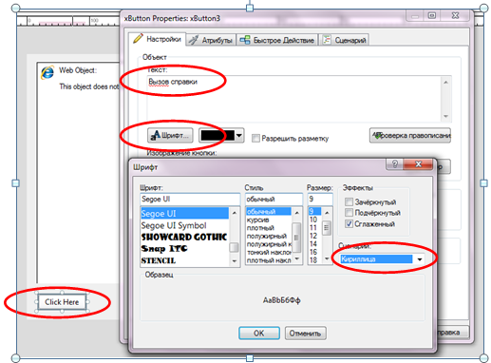
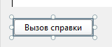
Выберем кнопку, изменим на ней надпись. После нажатия кнопки «Шрифт», изменим тип шрифта на «Кириллицу». При желании можно также изменить сам шрифт, его размер и стиль. Сохраняем настройки нажатием кнопки «ОК».
Редактируем размер кнопки для того, чтобы надпись на ней поместилась полностью. Получим кнопку с надписью

Slide 35
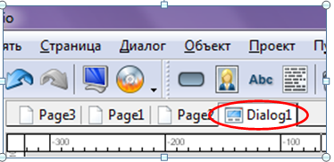
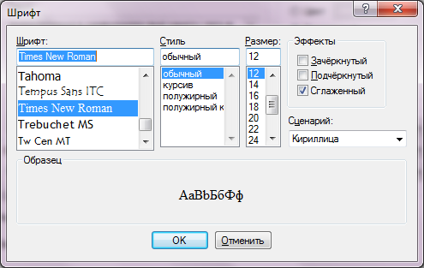
Перейдем к созданию диалогового окна. Выберем в верхнем меню пункт «Диалог», «Добавить». В списке страниц проекта, добавилась еще одна с названием Dialog1.
Добавим на нее объект «Параграф», откроем его свойства и вставим в него произвольный текст. Опять же не забывая откорректировать шрифт на кириллицу.

Slide 36
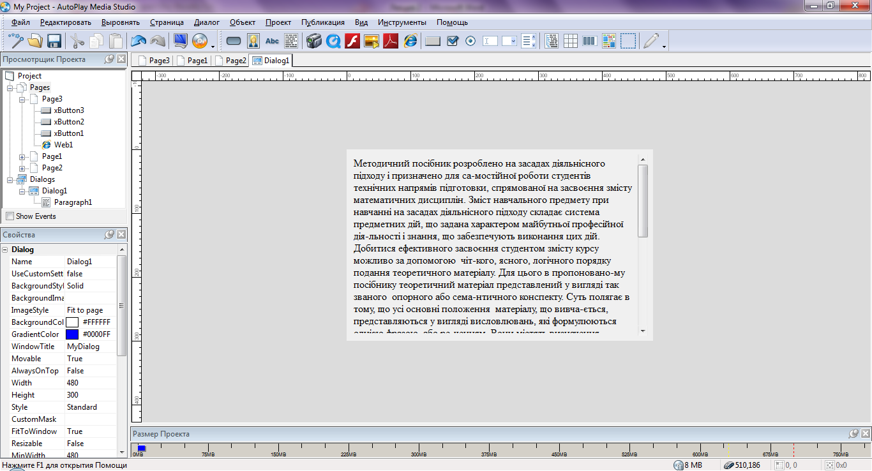
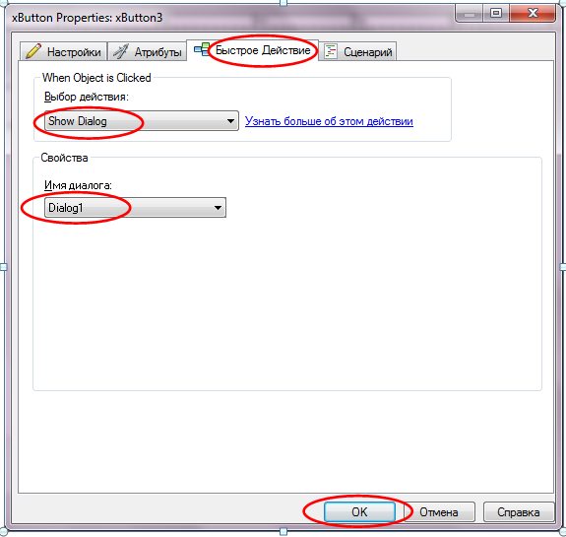
Получаем примерно такой результат.
Возвратимся на начальную страницу и добавим вызов созданного диалогового окна имеющейся кнопкой. Для этого откроем ее свойства, перейдем на закладку «Быстрое действие». Эта закладка существует для выполнения особо часто встречающихся команд, типа навигации по страницам проекта, вызова диалоговых окон. Полный их список можно увидеть в опции «Выбор действия». В нашем случае выбираем действие «ShowDialog» (показать Диалог), далее выбираем имя диалогового окна, так как в нашем проекте диалог один, то и в опции выбора он появляется автоматически. Сохраняем изменения нажатием кнопки «ОК».

Slide 37
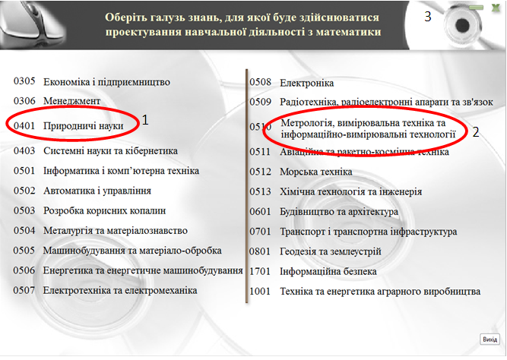
Продолжим рассмотрение приемов программирования в AutoplayMediaStudio на примере готового электронного учебника. Так на рисунке выделено два текстовых фрагмента. 1 – это однострочный элемент «Метка» (Label), 2 – это элемент «Параграф». То есть мы имеем два различных по назначению в техническом смысле элемента выполняющих для нас одинаковые функции. «Метка» предназначена для вывода однострочных, небольших надписей, подходит для текстовой подписи структурных элементов страницы. «Параграф» предназначен для вывода сложного по форматированию, многострочного текстового материала, с возможностью его прокрутки и копирования в буфер обмена.

Slide 38
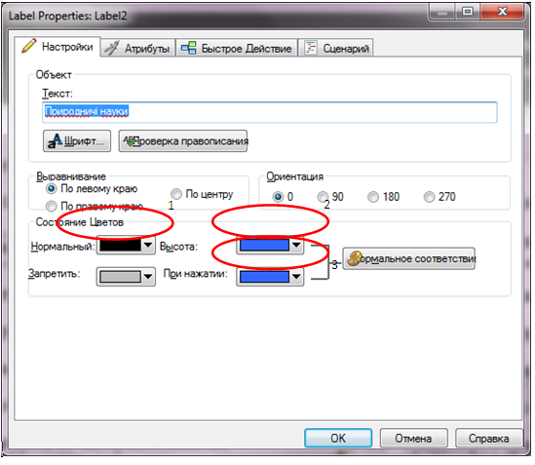
В нашем случае они выполняют функцию перехода на следующую страницу, что на первый взгляд не свойственно простому тексту, но является наиболее простым способом создания интуитивно понятного элемента страницы и при условии добавления некоторых дополнительных свойств, легко понимается пользователем. Рассмотрим, как это сделать.
В созданном элементе, открываем его свойства и сразу попадаем на вкладку «Настройки». Здесь нас интересует раздел «Состояние цветов». В нем можно изменять текст: при 1- нормальном его состоянии, 2- при наведении на него указателя мышки, 3 – при нажатии на нем мышкой. Таким образом, мы придали элементу дополнительную «восприимчивость» действиям пользователя .

Slide 39
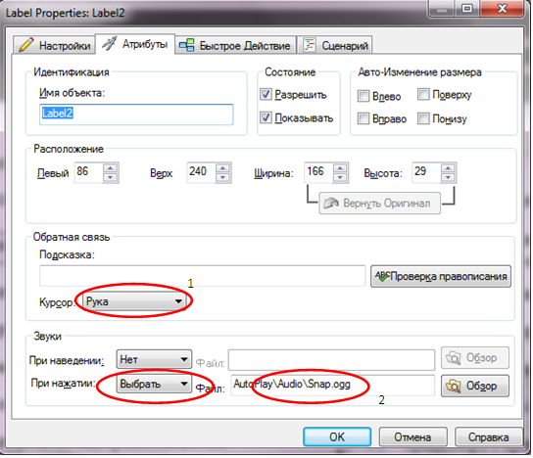
Теперь переходим на вкладку «Атрибуты»
В ней можно полностью превратить нашу надпись по всем параметрам в кнопку. Рассмотрим Разделы «Обратная связь» и «Звуки». «Обратная связь» в подразделе «Курсор» позволяет выбрать изменение внешнего вида курсора при наведении его на этот текстовый элемент. Выбираем внешний вид «Рука», что указывает пользователю на способность этого элемента к выполнению дополнительных действий, кроме отображения текста на экране. «Звуки» - здесь можно задать вариант звукового сопровождения действий пользователя при наведении курсора мышки на элемент и при нажатии на него. Нужно выбрать из списка 3 варианта 1 – «Нет» - нет никакого звукового сопровождения, 2 – стандартный звук – предлагается самой программой, 3 – «Выбрать» - этот вариант дает Вам возможность задать особый звук по собственному выбору из коллекции звуков или из любого другого места, в том числе и созданный самостоятельно.

Slide 40
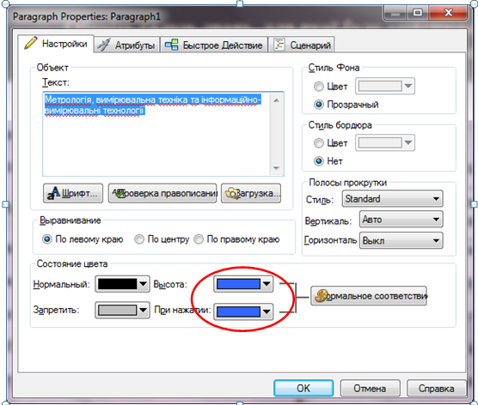
Теперь рассмотрим элемент «Параграф» и проделаем с ним похожие действия.
В этом случае нужно в свойствах объекта на вкладке «Настройки» в разделе «Состояние цвета» выбрать цвет текста при нажатии и наведении курсора.

Slide 41
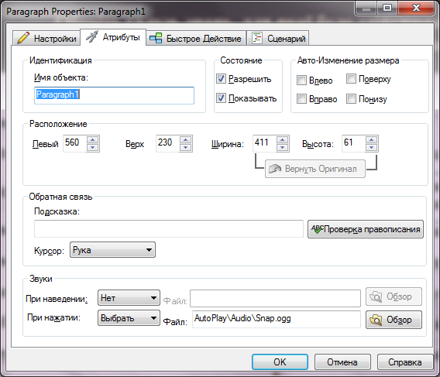
На вкладке «Атрибуты», также как и в предыдущем случае, в разделах «Обратная связь» и «Звуки» меняем те же параметры.
Настройка разных элементов на одинаковое действие окончена. И визуально, для пользователя разница между этими элементами не будет заметна.

Slide 42
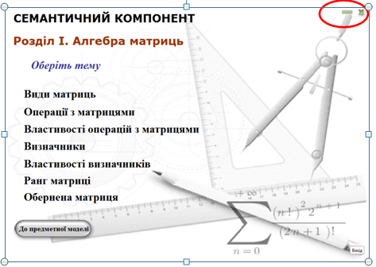
Рассмотрим возможность использования элемента «рисунок» в качестве кнопки сворачивания окна.

Slide 43
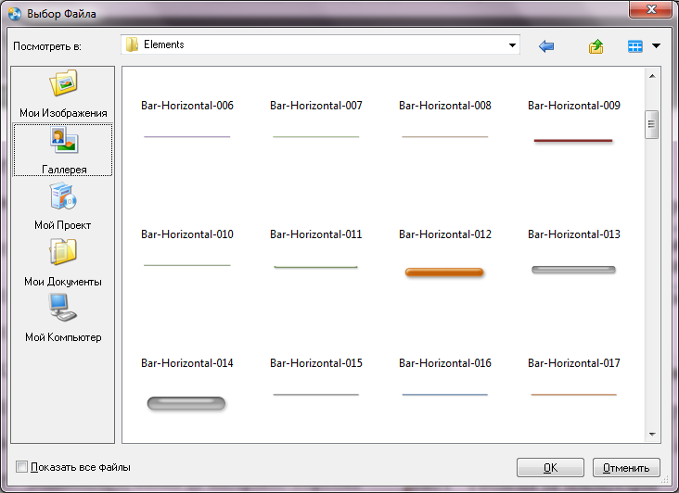
Добавляем на страницу рисунок, который по виду нам больше подходит. Выбираем кнопку «Новый объект изображение», откроется окно «Выбор файла». В Галерее программы имеется достаточное количество готовых рисунков, но при желании можно добавить и свой.

Slide 44
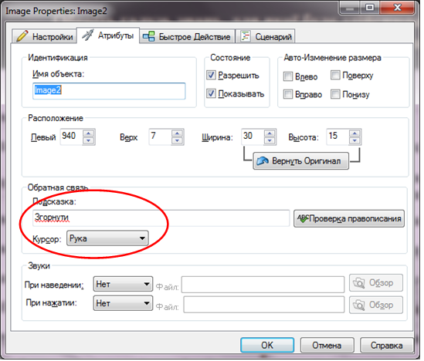
После добавления рисунка, открываем его свойства и сразу переходим на вкладку «Атрибуты». В разделе «Обратная связь» меняем вид курсора на «Рука» и можно по желанию добавить подсказку пользователю, которая будет всплывать на экране при наведении курсора мышки на рисунок под ним.
Также можно добавить и звуки при нажатии и наведении мышки на рисунок.

Slide 45
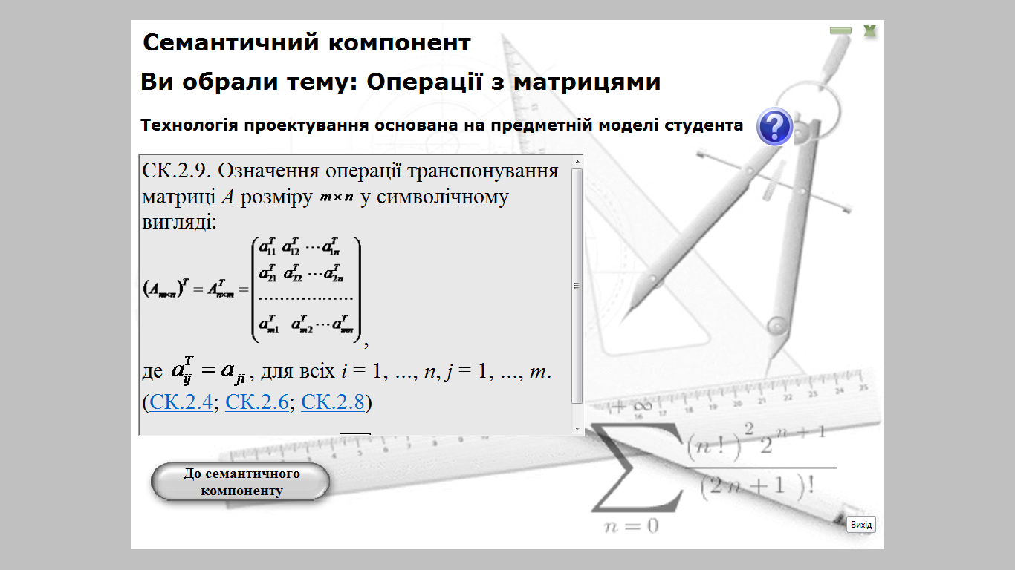
Рассмотрим возможности работы с готовым конспектом лекций, набранным в текстовом редакторе Word, с различного вида математическими формулами. Часто формулы во встроенном в Word редакторе формул и формат этих формул не совместим с форматом пригодным для размещения их в гипертекстовом документе. Научимся изменять этот формат. Для этого нужно преобразовать формулы в рисунки.

Slide 46
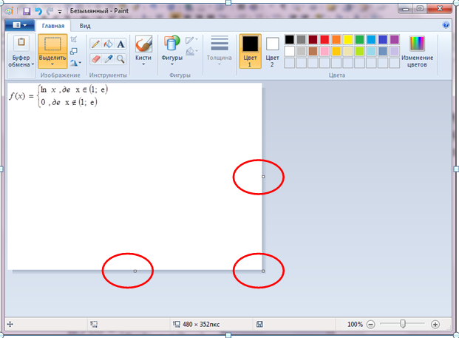
Для этого нам понадобится любой графический редактор. Один из них имеется в стандартном наборе Windows. Если Вы умеете пользоваться любым другим графическим редактором, то можно использовать его. Мы рассмотрим, способ с редактором Paint. Он находится в главном меню – Все программы – Стандартные – Paint.
Внешний вид его разный с разными версиями операционной системыWindows, но функции всегда одинаковые. Копируем имеющуюся формулу в буфер обмена, а за тем вставляем ее, но не в компоновщик, а сначала в графический редактор. В редакторе нужно уменьшить поле рисунка до размеров формулы
Для этого можно воспользоваться указателями по краям рисунка, они видны в виде маленьких квадратов.

Slide 47
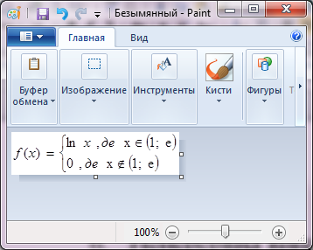
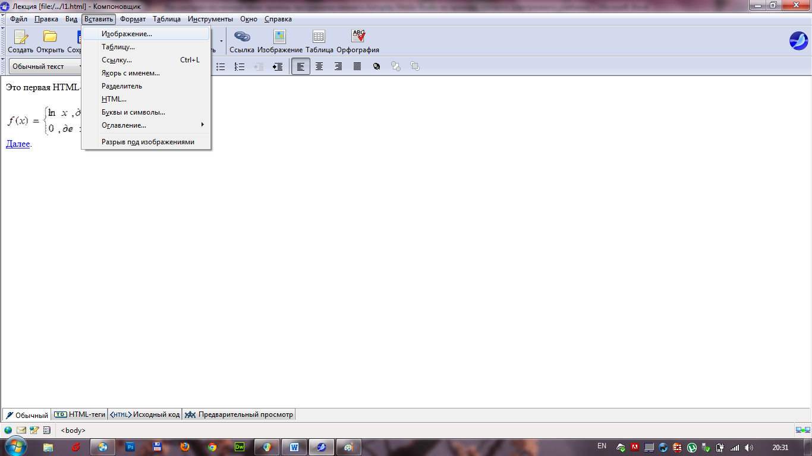
Получаем готовый рисунок.
Его нужно сохранить в папке, в которой лежит Ваша лекция в формате html. При сохранении нужно выбрать формат jpg или png эти форматы наиболее подходят для вставки в гипертекстовый документ.
После сохранения переходим в компоновщик.
В меню Выбираем «Вставить» - «Изображение».

Slide 48
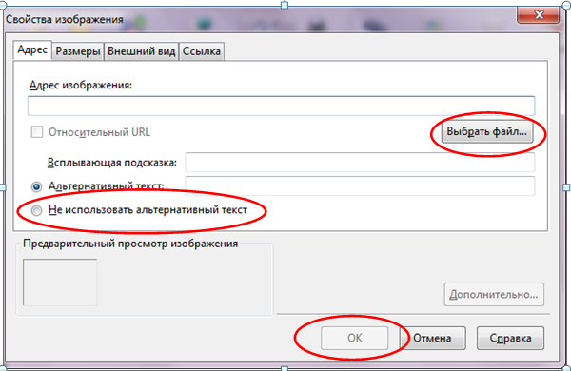
Нажимаем «Выбрать файл», находим сохраненный рисунок, выбираем пункт «Не использовать альтернативный текст» и ОК.

Slide 49
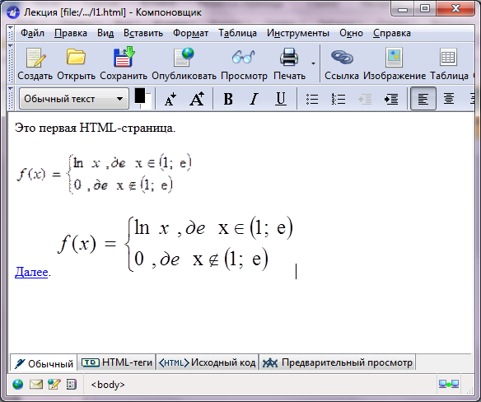
Можно сравнить виды полученных формул.

